Slide 1

BI-linear Scaler

Slide 2


내용
알고리즘
레지스터
블록도
FSM
Internal bus timing
Pixel 생성
화질비교

Slide 3
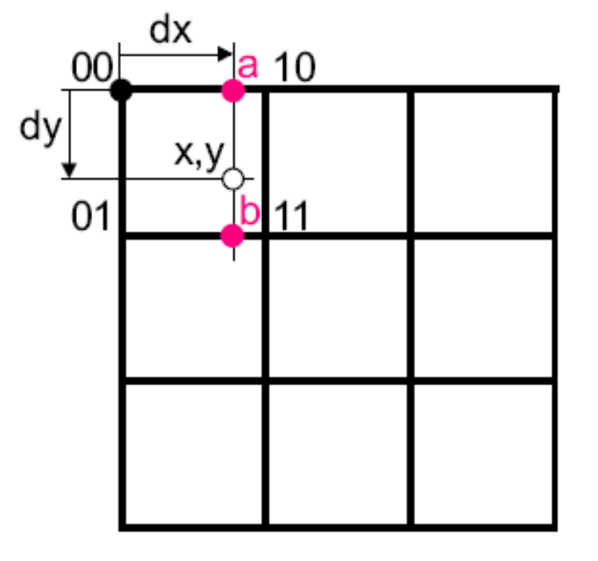
알고리즘
Bi-linear
C=R,G,B
Ca = C00 + (C10-C00)dx
Cb = C01 + (C11-C01)dx
C = Ca + (Cb-Ca)dy

Slide 4
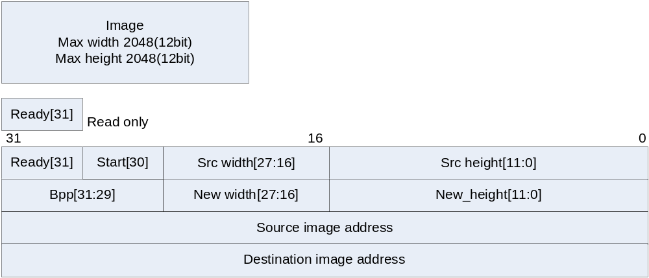
Register

Slide 5
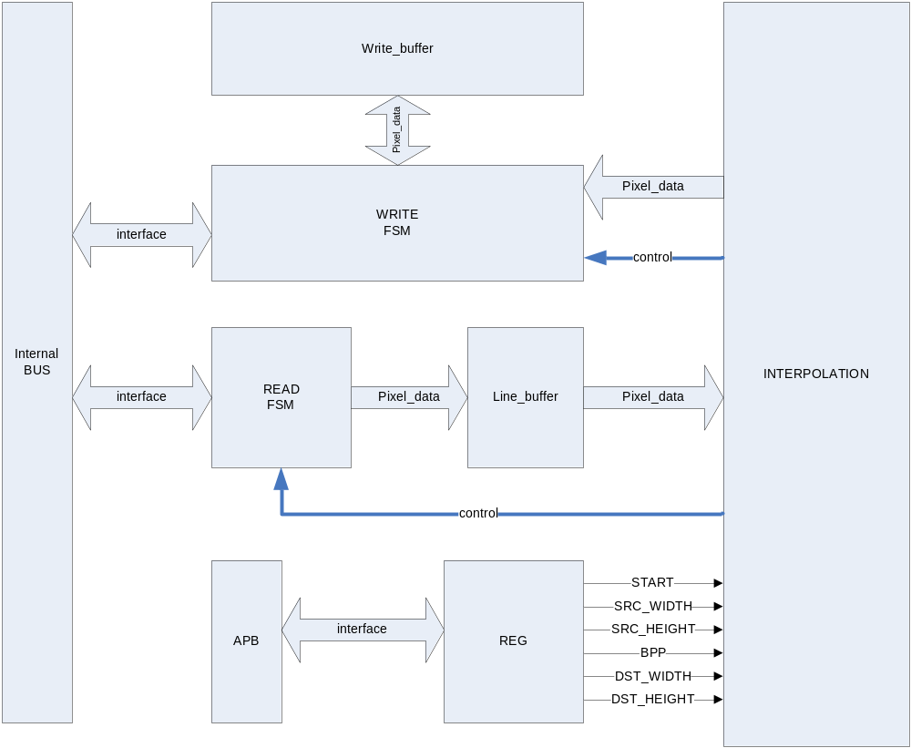
Block

Slide 6
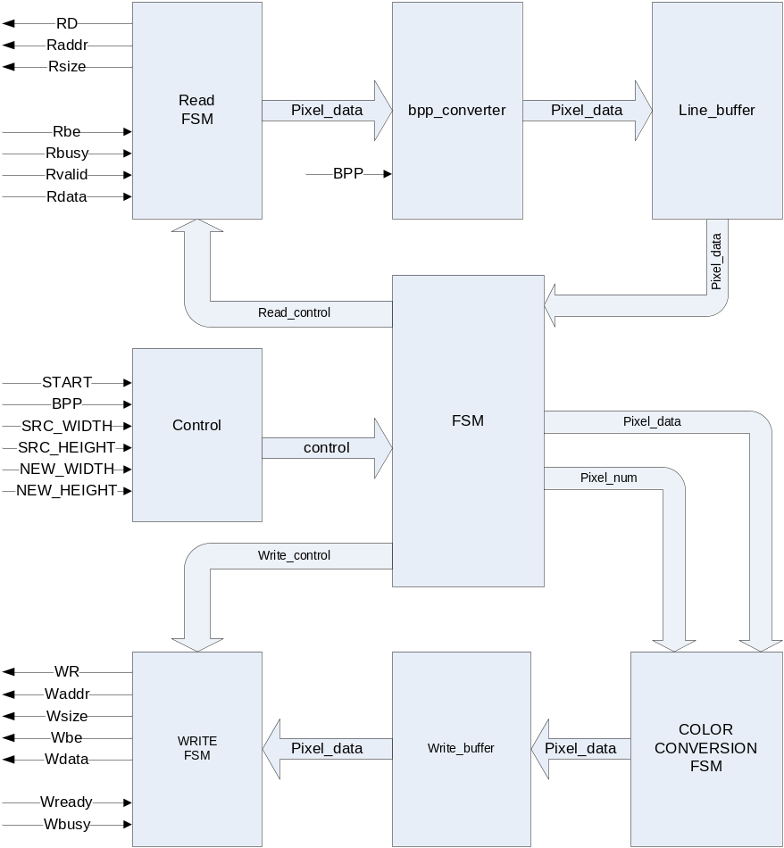
Data Flow

Slide 7
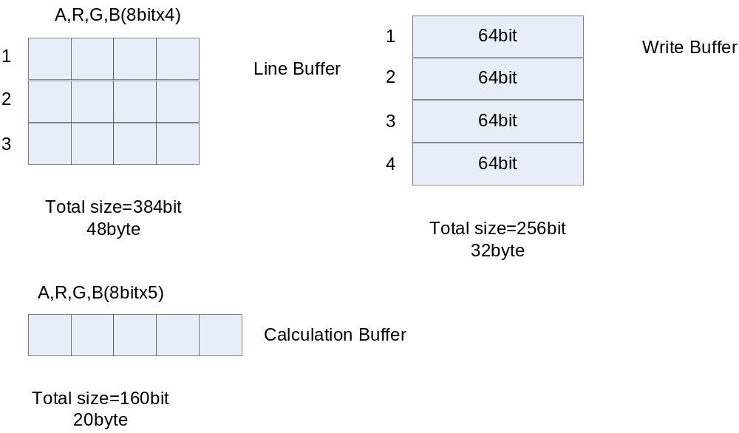
Buffer

Slide 8
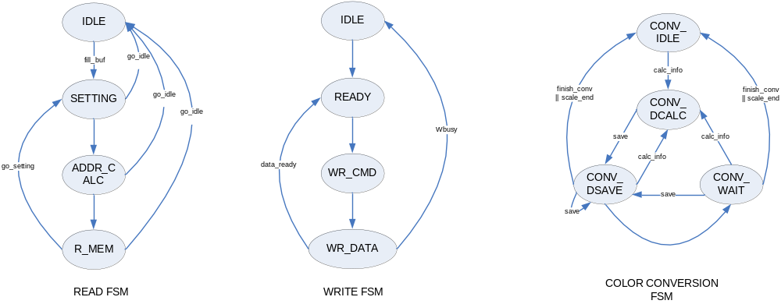
FSM

Slide 9
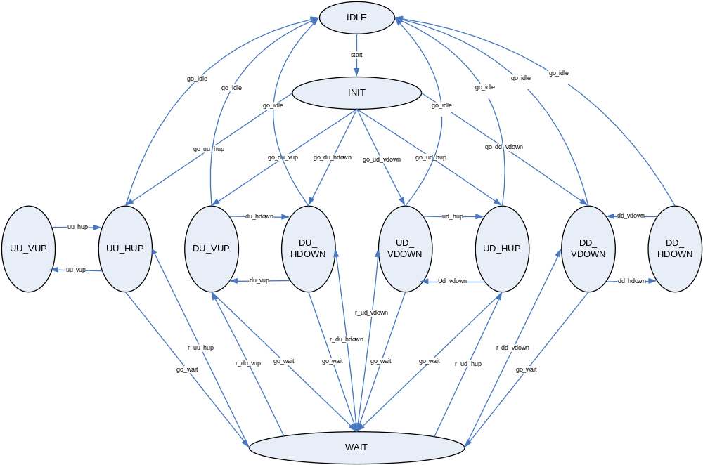
FSM

Slide 10
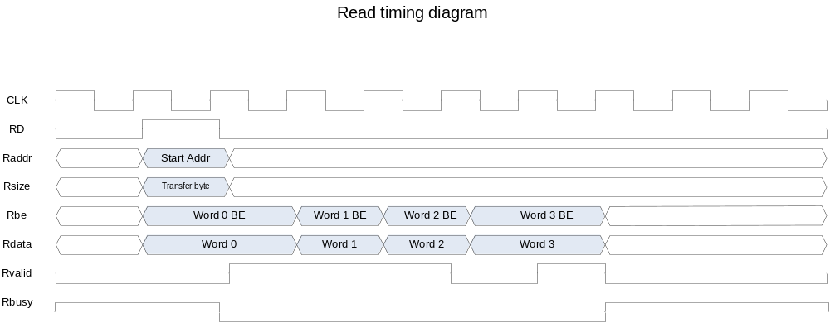
Internal bus

Slide 11
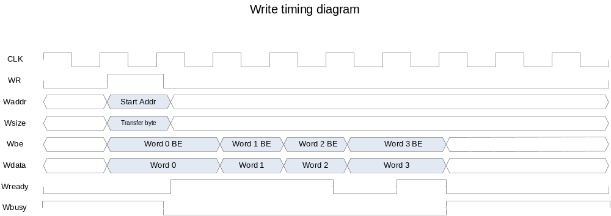
Internal bus

Slide 12
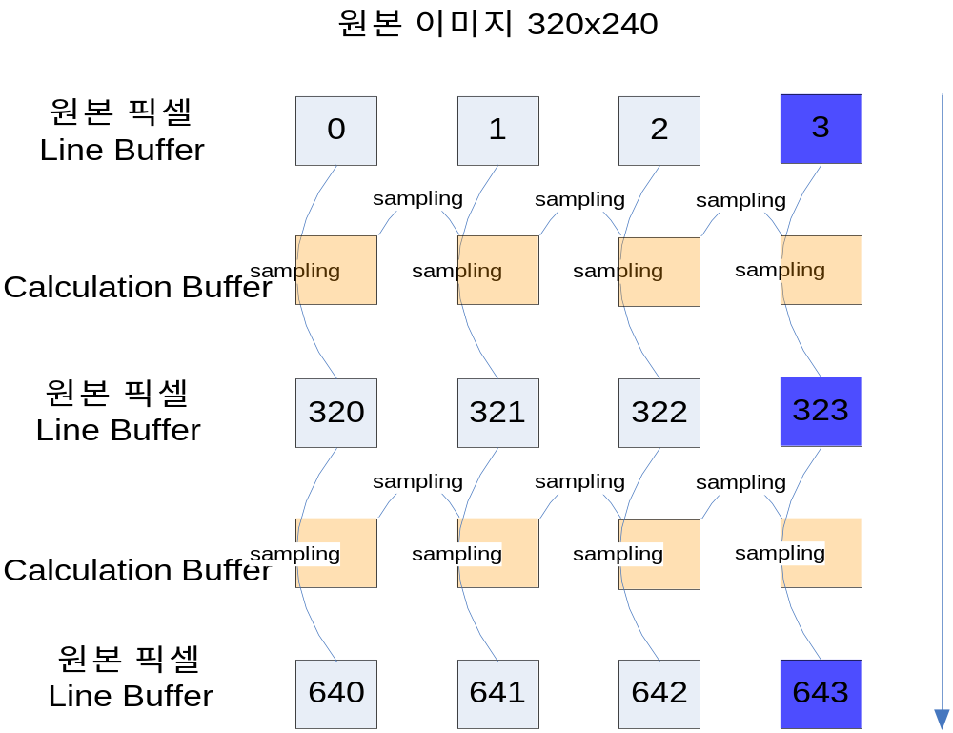
UP-UP pixel generate

Slide 13
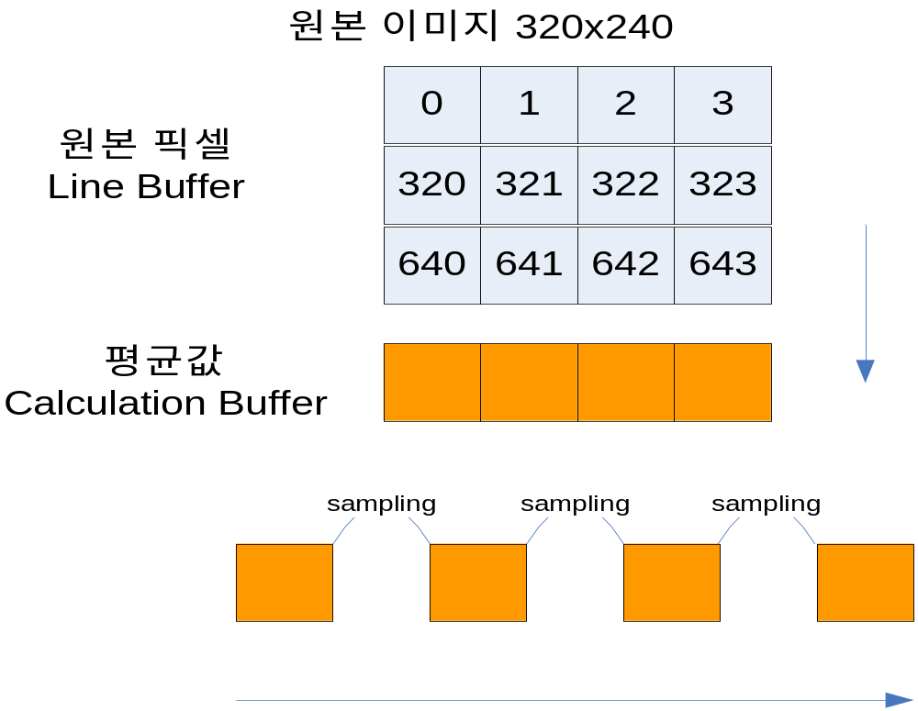
UP-DOWN pixel generate

Slide 14
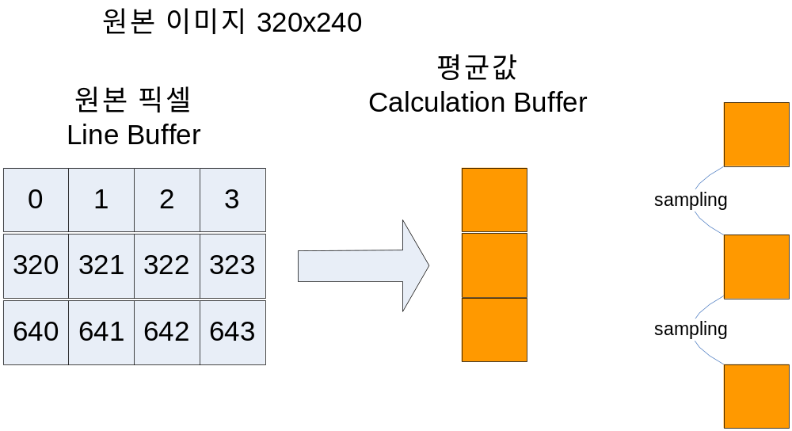
DOWN-UP pixel generate

Slide 15
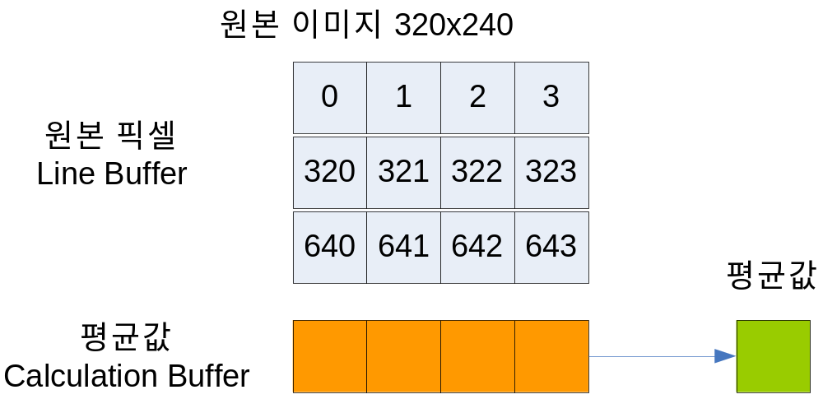
DOWN-DOWN pixel generate

Slide 16
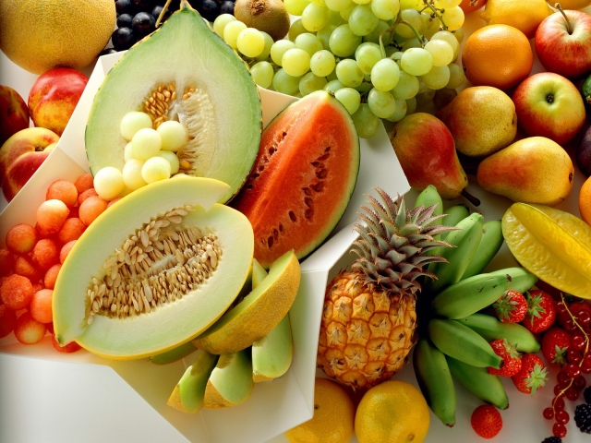

UP-UP
640x480 => 1680x936

Slide 17

UP-DOWN
640x480 => 1680x240

Slide 18

DOWN-UP
640x480 => 240x936

Slide 19

DOWN-DOWN
640x480 => 120x100

Slide 20


UP-UP 화질비교
Image size1680x936
Photoshop image | Bi-linear scaler image
 | 오차 평균 | 최대 오차
R | 2.716701 | 108
G | 2.853984 | 114
B | 2.540661 | 108

Slide 21
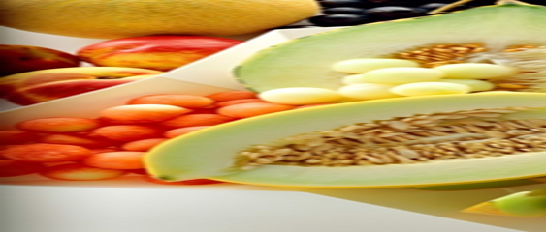

UP-DOWN 화질비교
Image size1680x240
Photoshop image | Bi-linear scaler image
 | 오차 평균 | 최대 오차
R | 2.430861 | 73
G | 2.559308 | 74
B | 2.210585 | 69

Slide 22


DOWN-UP 화질비교
Image size 240x936
Photoshop image | Bi-linear scaler image
 | 오차 평균 | 최대 오차
R | 4.496781 | 124
G | 4.818327 | 126
B | 4.333160 | 115

Slide 23


DOWN-DOWN 화질비교
Image size120x100
Photoshop image | Bi-linear scaler image
 | 오차 평균 | 최대 오차
R | 4.471167 | 79
G | 5.120917 | 113
B | 4.451750 | 132

Slide 24

감사합니다

